Slide 1
ИГРАЛОЧКА ДЛЯ МАЛЫШЕЙ ВОСПИТАТЕЛЬ: ШАШКОВА ТАТЬЯНА НИКОЛАЕВНА

Slide 2
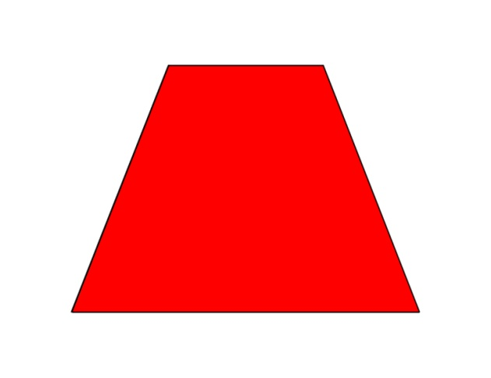
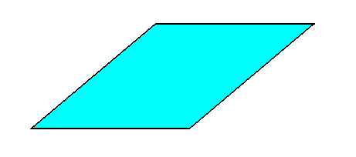
ЧТО ЛИШНЕЕ

Slide 3
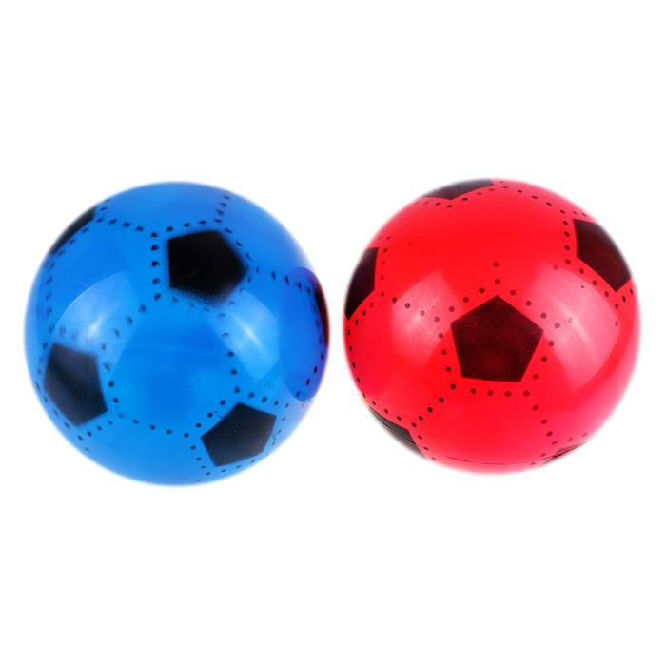
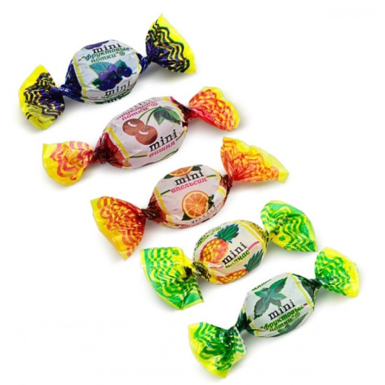
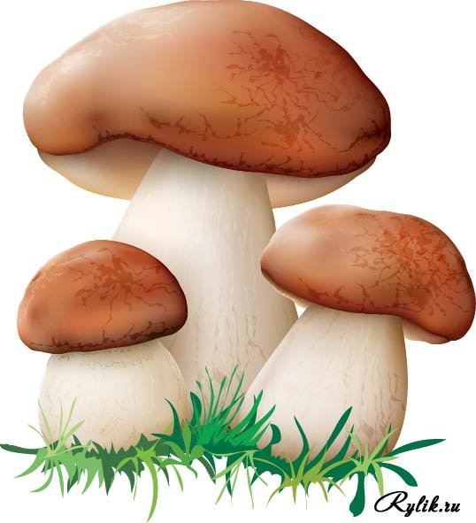
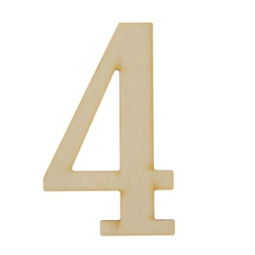
НАЙДИ ЦИФРУ

Slide 4
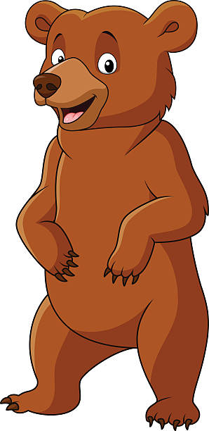
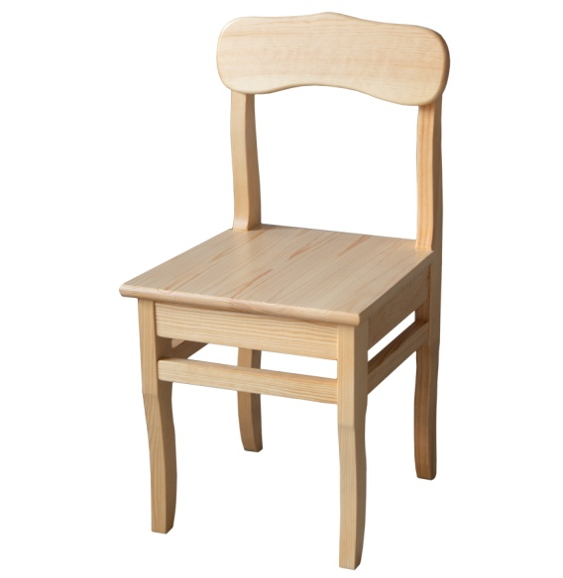
СРАВНИ ПО ВЫСОТЕ

